Slide 1



desafio_powerbi_relat_financ_exp_usuario
View in Power BI

Slide 2
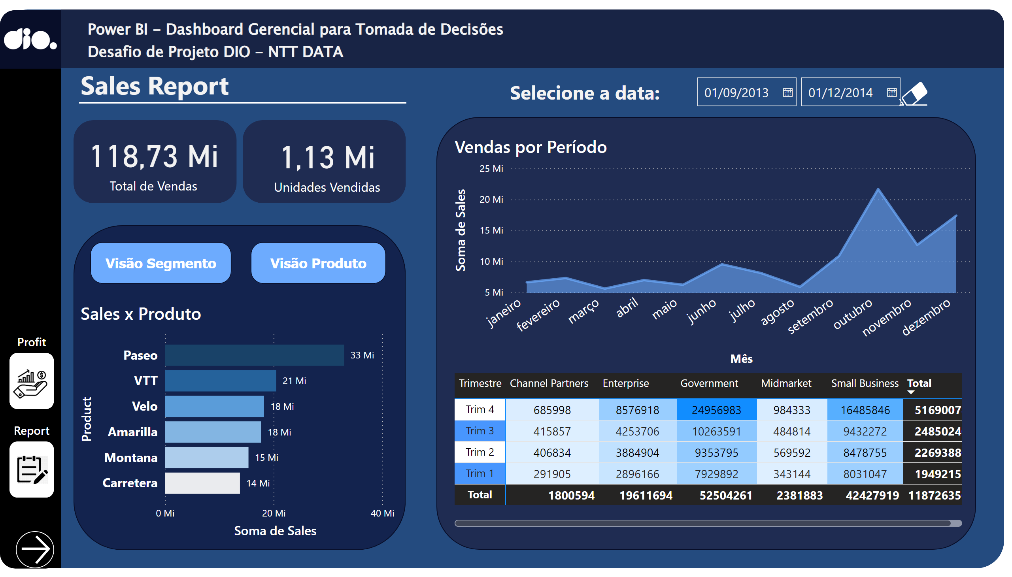
Sales
Notes:
Report
No alt text provided
image
No alt text provided
Profit
No alt text provided
image
No alt text provided
shape
No alt text provided
shape
No alt text provided
shape
No alt text provided
logo_dio
No alt text provided
shape
No alt text provided
shape
No alt text provided
shape
No alt text provided
shape
No alt text provided
shape
No alt text provided
Título do Relatório
No alt text provided
card
No alt text provided
card
No alt text provided
shape
No alt text provided
shape
No alt text provided
Vendas por Período
No alt text provided
Sales x Produto
Este visual busca descrever a proporção de vendas por produtos através de um gráfico de barra clusterizado horizontal. O produto mais vendido corresponde ao Paseo. Em contrapartida o produto Carretera teve o pior desempenho.
actionButton
No alt text provided
textbox
No alt text provided
slicer
No alt text provided
textbox
No alt text provided
shape
No alt text provided
actionButton
No alt text provided
pivotTable
No alt text provided
image
No alt text provided
shape
No alt text provided

Slide 3
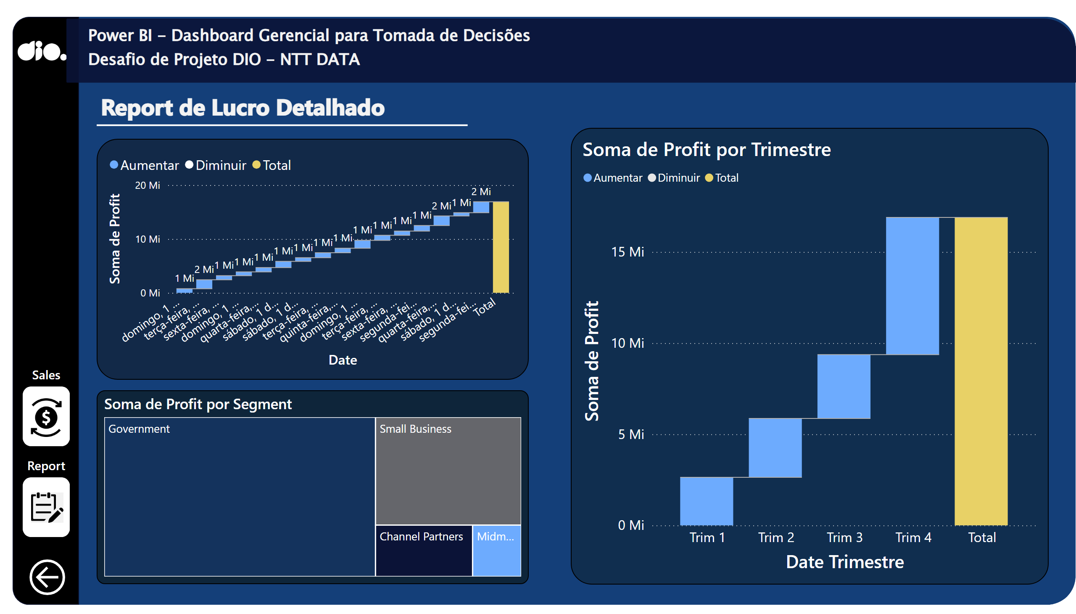
Profit
Notes:
shape
No alt text provided
Report
No alt text provided
image
No alt text provided
Sales
No alt text provided
image
No alt text provided
shape
No alt text provided
shape
No alt text provided
image
No alt text provided
Fundo do Título
No alt text provided
Título do report
No alt text provided
waterfallChart
No alt text provided
waterfallChart
No alt text provided
treemap
No alt text provided
textbox
No alt text provided
actionButton
No alt text provided

Slide 4
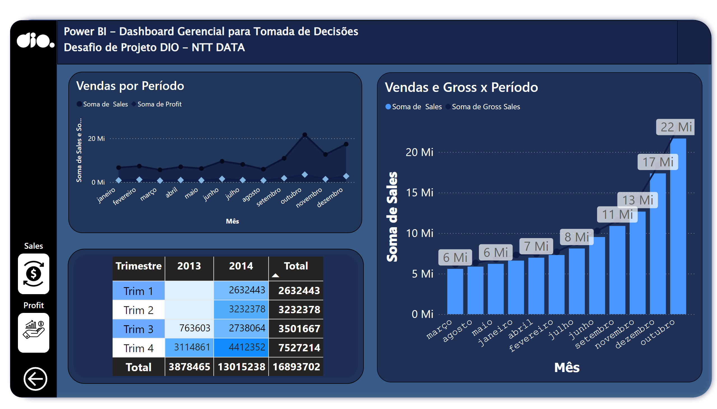
Report
Notes:
Profit
No alt text provided
image
No alt text provided
Sales
No alt text provided
image
No alt text provided
actionButton
No alt text provided
Vendas e Gross x Período
No alt text provided
logo_dio
No alt text provided
shape
No alt text provided
shape
No alt text provided
shape
No alt text provided
shape
No alt text provided
pivotTable
No alt text provided
Vendas por Período
No alt text provided
shape
No alt text provided
textbox
No alt text provided
shape
No alt text provided

